Slide 1
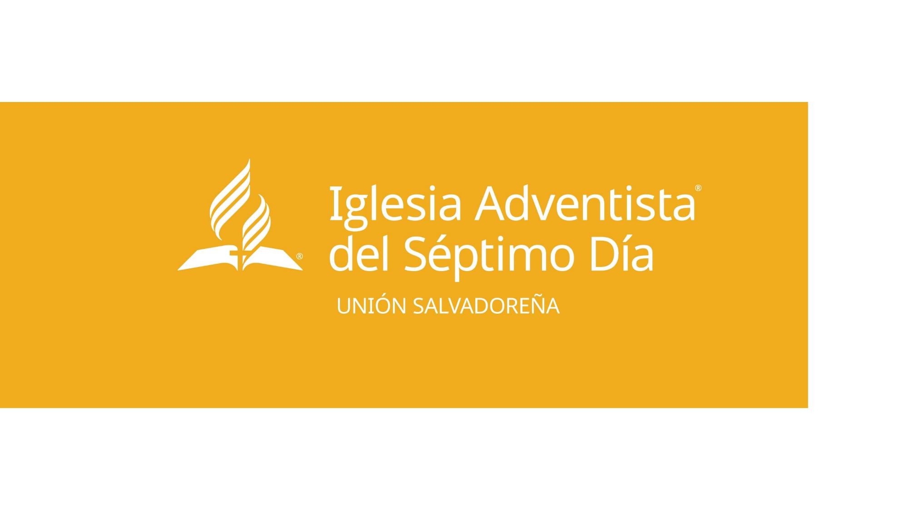
DEPARTAMENTO DE MAYORDOMÍA

Slide 2


Prosperidad y prioridades: Cómo valorar el tiempo
2

Slide 3
No te afanes por hacerte rico; sé prudente, y desiste.
Proverbios 23: 4

Slide 4
Prosperidad integral
Finanzas
Tiempo
Familia
Salud
Dios

Slide 5

EL COSTO DE OPORTUNIDAD: INVIRTIENDO SABIAMENTE NUESTRO TIEMPO
Cada hora de nuestro tiempo tiene un valor.
Lo que nos cuesta las oportunidades perdidas.
El valor de las alternativas que dejamos de lado.

Slide 6
Tu más grande peligro es permitir que las cosas urgentes desplacen a las cosas importantes.
Un administrador experimentado

Slide 7
Desde el punto de vista de la sociedad en su conjunto, el “costo” de cualquier cosa es el valor que tiene en sus usos alternativos.
Thomas Sowell

Slide 8

EL PESCADOR Y EL HOMBRE DE NEGOCIOS

Slide 9
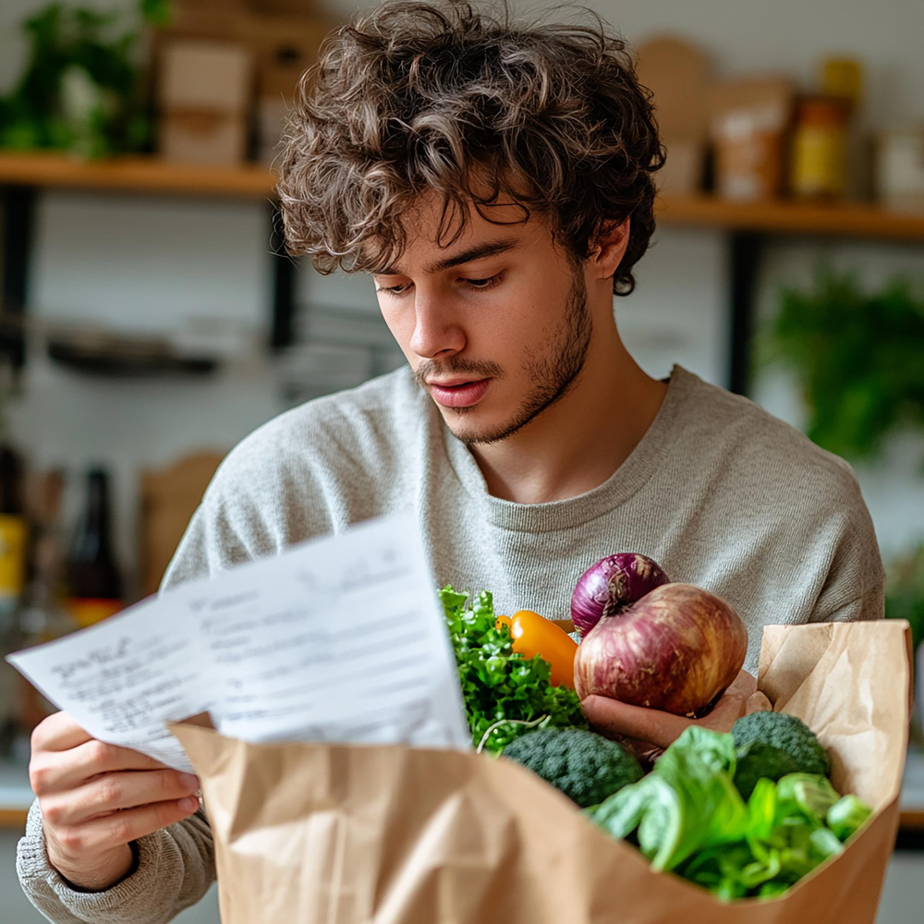
no existen comidas gratis

Slide 10
El tiempo es dinero
value for money
[valor por dinero]
value for time
[valor por tiempo]

Slide 11
Tensión
Urgente
Importante

Slide 12
Aunque lo urgente tiende a presionar, con frecuencia, carece de importancia real para nuestra tarea, más bien suele complacer a otros. Orientarse a lo urgente es aventurarse a administrar crisis. Lo básico se orienta a la misión, la visión y los valores. Si lo urgente es básico, hay que atenderlo; si lo urgente no es básico, hay que delegarlo; si lo que se pide no es básico ni urgente, es preciso descartarlo. La mayordomía te enseña a concentrarte en lo básico.
Manuel Rosario, Mayordomía es salvación, 45-46

Slide 13
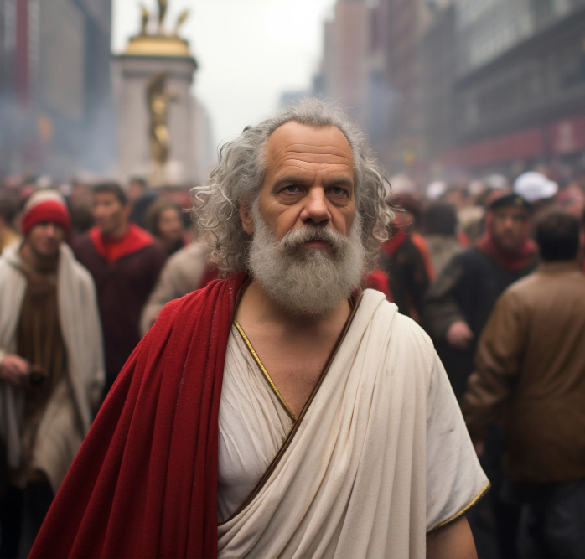
PABLO Y EL COSTO DE OPORTUNIDAD:
DE LA AMBICIÓN TERRENAL
A LA SABIDURÍA ESPIRITUAL

Slide 14
Las personas pueden decir lo que quieran sobre los fariseos, pero una cosa muy cierta es que vivían vidas totalmente dedicadas a servir a Dios y guardar su ley. Por ello fueron alabados por Jesús.
George Knight, Guía del fariseo hacia la santidad perfecta, 16, 17

Slide 15
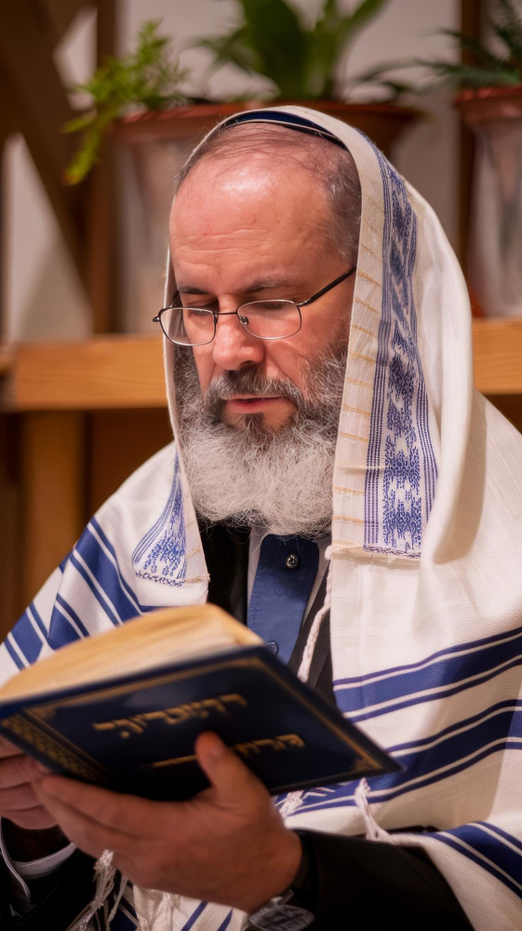
Los fariseos eran amantes y defensores de la Biblia como la Palabra de Dios.
Una segunda característica de los fariseos digna de alabanza era su amor y dedicación a la ley de Dios.

Slide 16
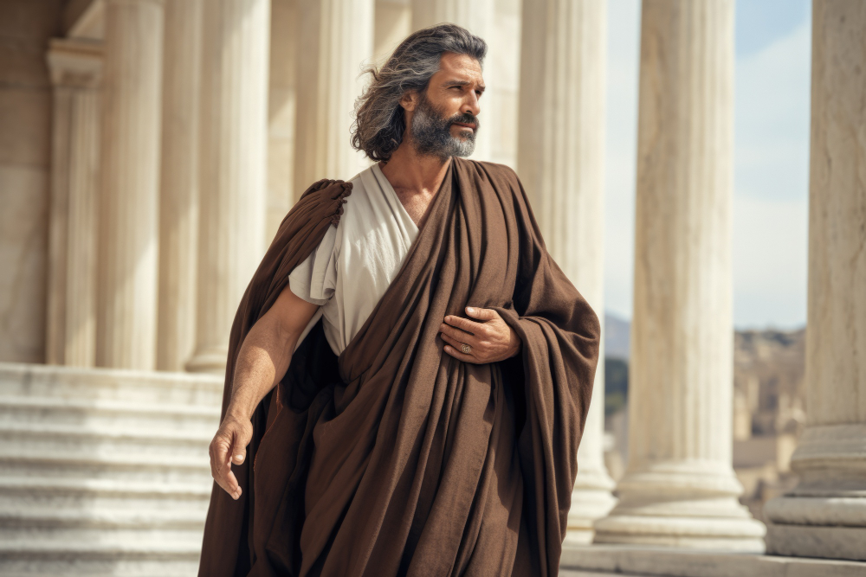
Saulo
Su celo por defender el fariseísmo era incluso mayor que el de su maestro Gamaliel (Hechos 5: 34).
A pesar del testimonio de Esteban durante su martirio, Saulo no desistió de su plan.

Slide 17
Aunque yo tengo también de qué confiar en la carne. Si alguno piensa que tiene de qué confiar en la carne, yo más: circuncidado al octavo día, del linaje de Israel, de la tribu de Benjamín, hebreo de hebreos; en cuanto a la ley, fariseo; en cuanto a celo, perseguidor de la iglesia; en cuanto a la justicia que es en la ley, irreprensible. Pero cuantas cosas eran para mí ganancia, las he estimado como pérdida por amor de Cristo. Y ciertamente, aun estimo todas las cosas como pérdida por la excelencia del conocimiento de Cristo Jesús, mi Señor, por amor del cual lo he perdido todo, y lo tengo por basura, para ganar a Cristo
Filipenses 3: 4-8

Slide 18
Basura
Estiércol
Costo de oportunidad
Skybala

Slide 19
No se preocupen por nada; más bien, en toda ocasión, con oración y ruego, presenten sus peticiones a Dios y denle gracias.
Filipenses 4: 6, NVI

Slide 20
Por tanto, ¡cuidado con su manera de vivir! No vivan ya como necios, sino como sabios. Aprovechen bien el tiempo, porque los días son malos.
En Efesios 5: 15-16

Slide 21
No sean, pues, insensatos; procuren entender cuál es la voluntad del Señor.
En Efesios 5: 17

Slide 22
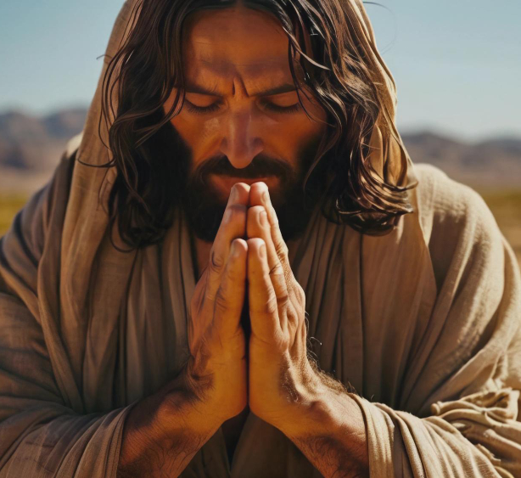
LA CLAVE DE JESÚS PARA ADMINISTRAR EL TIEMPO

Slide 23
La noche antes de morir, Jesús hizo una declaración sorprendente. En su gran oración de Juan 17 le dijo a su Padre: “Yo te he glorificado en la tierra; he acabado la obra que me diste que hiciese” (vers. 4). Nos preguntamos cómo pudo Jesús hablar de una obra terminada. Los ciegos, lisiados y enfermos abundaban en toda la tierra. Sin embargo, esa última noche, con muchas necesidades humanas urgentes sin satisfacer y muchas tareas útiles sin realizar, el Señor tenía paz. Sabía que había terminado la obra que Dios le había dado.
Charles E. Hummel, La tiranía de lo urgente, 6, 7

Slide 24
Levantándose muy de mañana, siendo aún muy oscuro, salió y se fue a un lugar desierto, y allí oraba.
Marcos 1: 35

Slide 25
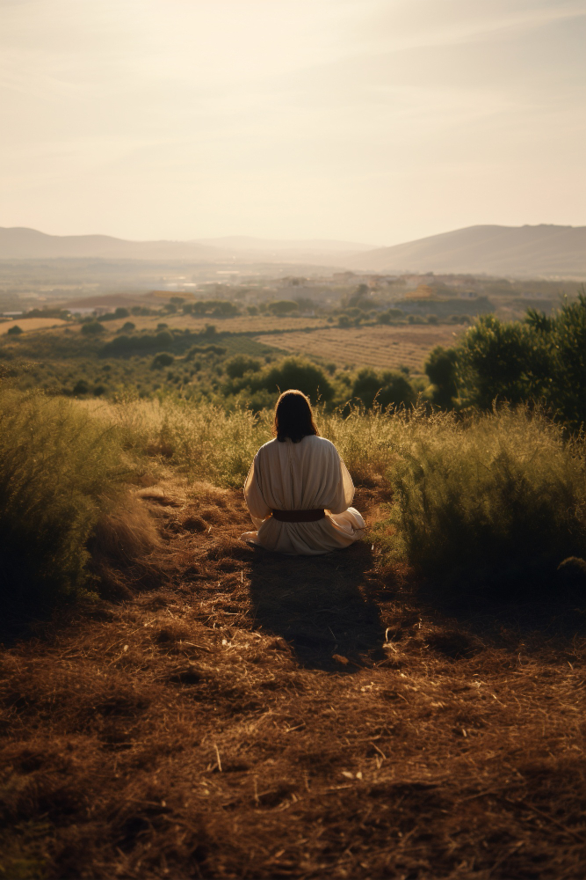
¿Cuál era el secreto del ministerio de Jesús?
Esperaba en oración las instrucciones de su Padre.
A causa de esto, podía resistir las demandas urgentes de los demás y hacer lo que en realidad era importante para su misión.
La espera de Jesús en oración por la instrucción del Padre lo libraba de la tiranía de lo urgente.

Slide 26
Y si el Salvador de los seres humanos, el Hijo de Dios, sintió la necesidad de orar, ¡cuánto más nosotros, débiles mortales, corrompidos por el pecado, deberíamos sentir la necesidad de orar con fervor y constancia! Nuestro Padre celestial está esperando para derramar sobre nosotros la plenitud de sus bendiciones. […] ¡Es en verdad sorprendente que oremos tan poco! Dios está listo y dispuesto a escuchar la oración de sus hijos. […] ¿Por qué los hijos e hijas de Dios son tan remisos para orar, cuando la oración es la llave en la mano de la fe para abrir el almacén del cielo, donde están atesorados los recursos infinitos de la Omnipotencia?
El camino a Cristo, 139, 134

Slide 27
El peor de los pecados es la falta de oración.
P. T. Forsyth

Slide 28
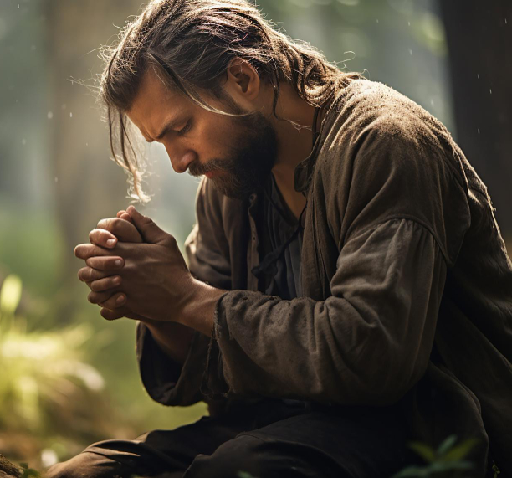
LA PROSPERIDAD Y LA DEPENDENCIA DE DIOS

Slide 29

Mirar atrás en la vida y reflexionar sobre cómo habrían sido las cosas si hubiéramos seguido de manera más diligente los principios de la Palabra de Dios no solo nos permite evaluar nuestras decisiones, sino también comprender el impacto que tuvo nuestra falta de dependencia en él durante ciertos momentos clave.

Slide 30
Vengan, vamos nosotros solos a descansar un poco en un lugar tranquilo.
Marcos 6: 31, DHH

Slide 31
Vengan a mí todos ustedes, los agotados de tanto trabajar, que yo los hare descansar.
Mateo 11: 28, RCV

Slide 32
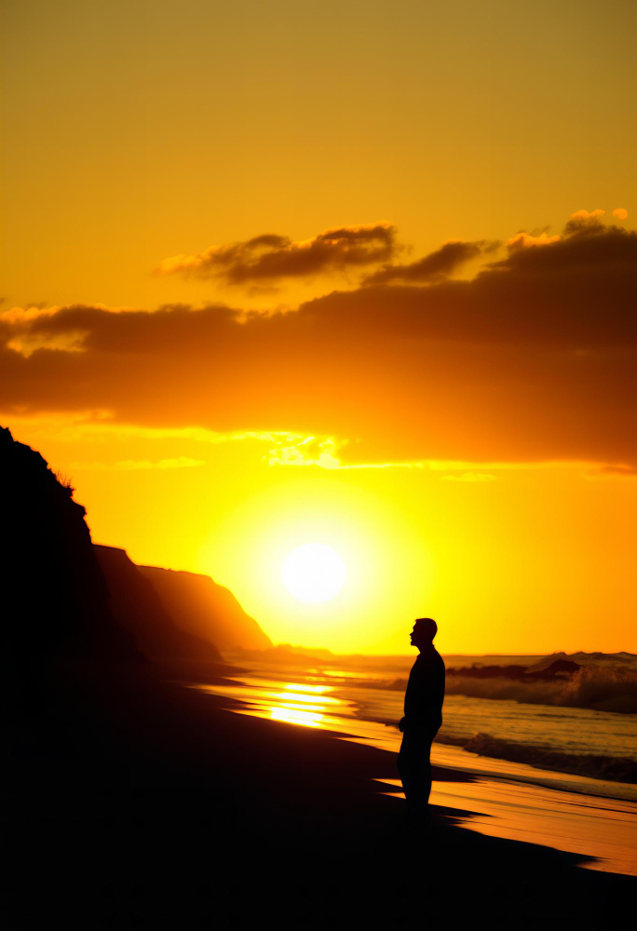
el descanso sabático desempeña un papel crucial en la administración del tiempo

Slide 33

«¿No es curioso que, siendo yo quien no trabaja los sábados, soy el “esclavo”, y tú que sí lo haces, te consideras “libre”?

Slide 34
Sin mí no pueden ustedes hacer nada.
Juan 15: 5, DHH

Slide 35


Slide 36
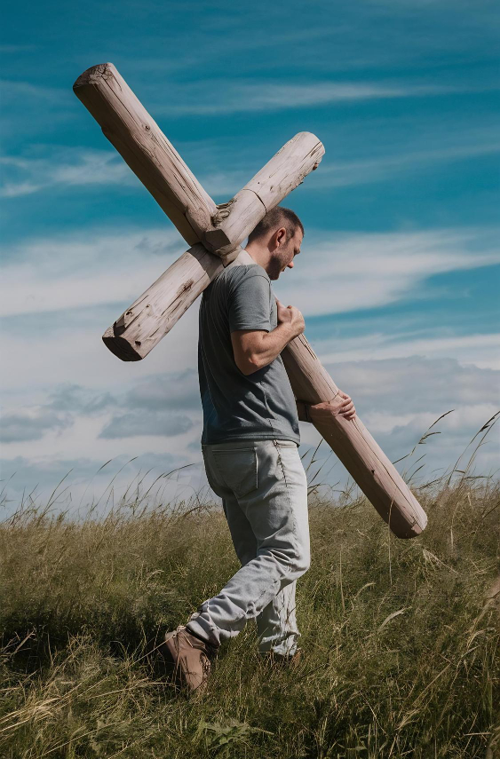
La Biblia nos enseña que el tiempo que Dios nos concede es un regalo, y debemos invertirlo en obtener el don más grande: la vida eterna a través de Jesucristo.

Slide 37
En síntesis
No podemos alcanzar una prosperidad integral sin una administración adecuada de nuestro tiempo.
“Costo de Oportunidad”, nos enseña que el tiempo tiene un valor equivalente al dinero.
El apóstol Pablo comprendió la importancia del tiempo invertido en ganar a Cristo
Jesús dedicaba gran parte de su tiempo a la oración, buscando conocer y cumplir la voluntad del Padre.
Invertir la mayor parte de nuestro tiempo en la búsqueda de recursos materiales, a costa de nuestra vida espiritual, es forzar la prosperidad.
Dios nos llama al descanso. Podemos reservar un tiempo diario para encontrarnos con él y apartar el sábado para invertir tiempo de calidad en la comunión con Dios

Slide 38
APLICACIONES PRÁCTICAS
Presupuesta tu tiempo.
Decide qué es importante.
Evalúa cómo empleas tu tiempo actualmente.
Lleva un registro de tu uso del tiempo.
Planifica el día desde su comienzo.
Implementa tu plan de administración del tiempo.
Persevera en el esfuerzo.

Slide 39
Prosperidad y prioridades: Cómo valorar el tiempo
2

Slide 40
